Slide 1
Curso | Gestão de Recursos Humanos
Disciplina | PORTUGUÊS PARA FINS PROFISSIONAIS |  |  | Período: | 1º Período
Professor(a): | Jonas Santana Cavalcanti
Carga horária: | 60 horas | Turma: | GRH1
Dificuldades da Língua Portuguesa

Slide 2
Conteúdo programático – módulo 04
Dificuldades da Língua Portuguesa
Exercício

Slide 3
Dificuldades da Língua Portuguesa
AONDE / ONDE
Usa-se aonde com verbos dinâmicos, isto é que dão ideia de movimento, equivale a “para onde”
usa-se onde, com verbos que não expressam a ideia de movimento.
Ex.: Aonde ele vai assim tão cedo?

Slide 4
Dificuldades da Língua Portuguesa
Assinale a sequência que complete corretamente as sentenças:
Os turistas foram ao Cristo Redentor, ________ puderam observar a bela paisagem da cidade.
________ você vai depois do expediente?
Nas metrópoles brasileiras, ________ o trânsito é congestionado, um simples trajeto pode demorar horas.
Ele conquistou um lugar na empresa ________ ninguém mais chegou.
a) aonde, aonde, onde e aonde.
b) onde, aonde, onde e aonde.
c) aonde, onde, aonde e onde.
d) onde, onde, onde e aonde.
Notes:
Alternativa “b”. O advérbio onde deve ser empregado quando a intenção é mostrar o lugar em que algo ou alguém está, sempre indicando ideia de lugar. O advérbio aonde deve ser utilizado para indicar o lugar em que algo ou alguém está, observando se o verbo com o qual ele se relaciona exige o emprego da preposição a.

Slide 5
Dificuldades da Língua Portuguesa
Estão corretas as proposições, exceto:
a) Aonde você quer ir?
b) O casal foi visitar a cidade onde moraram durante dois anos.
c) Onde você ficou durante a festa?
d) Aonde os meninos vão com tanta pressa?
e) Eu ainda não sei onde vou nas minhas férias.
Notes:
Alternativa “e”. O advérbio aonde indica ideia de movimento e geralmente está acompanhado pelos verbos ir, chegar, retornar, voltar, entre outros.

Slide 6
Dificuldades da Língua Portuguesa
Sobre o uso dos advérbios onde e aonde, estão corretas as proposições:
O advérbio onde pode ser substituído pelas expressões no qual, na qual e em que sem prejuízo de sua significação.
O advérbio aonde deve ser empregado quando a intenção for transmitir a ideia de lugar para o qual se vai, ou seja, quando exprimir ideia de movimento.
O advérbio onde deve ser empregado quando a intenção for transmitir a ideia de lugar para o qual se vai, ou seja, quando exprimir ideia de movimento.
O advérbio aonde normalmente está acompanhado por verbos que indicam movimento, como ir, chegar, retornar, voltar, entre outros.
O advérbio onde normalmente está acompanhado por verbos que indicam estado ou permanência.
Notes:
Alternativa “c”. III, IV e V estão corretas.

Slide 7
Dificuldades da Língua Portuguesa
MAS / MAIS
Mas é uma conjunção coordenativa adversativa (expressa uma ideai contrária, oposta). Ex: Ele pretendia apoiá-la, mas desistiu.
Mário, o moço, que traz o pão
Mais indica quantidade, é o contrário de menos.
Eu e você, que somos amigos, não devemos brigar.
Ex.: Converse menos e trabalhe mais.

Slide 8
Dificuldades da Língua Portuguesa
(MS-Concursos/2017) Com referência às palavras “mas” (conjunção), “más” (adjetivo) e “mais” (advérbio), assinale a alternativa incorreta:
a) A espada vence, mais não convence. b) Fiz tudo muito calmamente: devagar se chega mais depressa. c) Aquelas mulheres são más. d) O Sol, isto é, a mais próxima das estrelas, comanda a vida terrestre.
Notes:
Alternativa a) A espada vence, mais não convence.

Slide 9
Dificuldades da Língua Portuguesa
4. (IBFC-2015) No fragmento “Mais um conhecido, mas daqueles que você não pode deixar de ir ao velório.”, estão destacadas duas palavras que se aproximam quanto à pronúncia, contudo diferenciam-se quanto à classificação morfológica. Assinale a opção que indica, respectivamente, o valor semântico que elas introduzem.
intensidade e oposição
adição e explicação
oposição e conclusão
retificação e intensidade
Notes:
Alternativa a) intensidade e oposição

Slide 10
Dificuldades da Língua Portuguesa
A PALAVRA MAL CLASSIFICA-SE COMO:
⇨advérbio de modo – contrário de bem, equivale a “incorretamente”.
Ex.: O contrato estava mal redigido.
⇨substantivo – contrário de bem, pode vir antecedido de artigo, adjetivo ou pronome.

Slide 11
Dificuldades da Língua Portuguesa
conjunção subordinativa adverbial temporal equivale a “assim que”, “logo que”.
Ex.: Mal cheguei, começaram as comemorações.
Mau é adjetivo e, portanto, modifica um substantivo.

Slide 12
Dificuldades da Língua Portuguesa
(Cemitério de elefantes. Apud CARNEIRO, Agostinho Dias)
“...o primo Euzébio lhe fizera mal...” Nessa frase, a palavra mal está escrita com “l”. Há, porém, situações em que ela também pode ser escrita com “u”. Observe as frases abaixo e, em seguida, assinale a alternativa cuja sequência preencha adequadamente os espaços em branco.
- Para Santina, Euzébio foi um homem _____.
- Segundo o narrador, Bento fez um _____ casamento.
- Bento recebeu muito _____ a revelação de Santina. _____ ouviu a revelação de Santina, Bento decidiu separar-se.
a) mau / mal / mal / Mau b) mau / mal / mau / Mal c) mal / mau / mal / Mau d) mal / mal / mau / Mau e) mau / mau / mal / Mal
Notes:
Alternativa e: mau / mau / mal / Mal

Slide 13
Dificuldades da Língua Portuguesa
(FGV-SP) Assinale a alternativa em que as formas mal ou mau estão utilizadas de acordo com a norma culta:
a) Mau agradecidas, as juízas se postaram diante do procurador, a exigir recompensas. b) Seu mal humor ultrapassa os limites do suportável. c) Mal chegou a dizer isso, e tomou um sopapo que o lançou longe. d) As respostas estavam mau dispostas sobre a mesa, de forma que ninguém sabia a sequência correta. e) Então, mau ajeitada, desceu triste para o salão, sem perceber que alguém a observava.
Notes:
Alternativa c: Mal chegou a dizer isso, e tomou um sopapo que o lançou longe.

Slide 14
Dificuldades da Língua Portuguesa
Há um elemento afim entre a colonização brasileira e colombiana: ambas foram colônias de exploração.
Afim é um adjetivo que expressa a ideia de afinidade, de aproximação, de convergência entre duas ideias, fatos, pensamentos ou situações.
A fim de e a fim de que são, respectivamente, locução prepositiva e locução conjuntiva e ambas expressam a mesma ideia de finalidade, ou seja, indicam o objetivo pelo qual se exerce uma determinada ação.

Slide 15
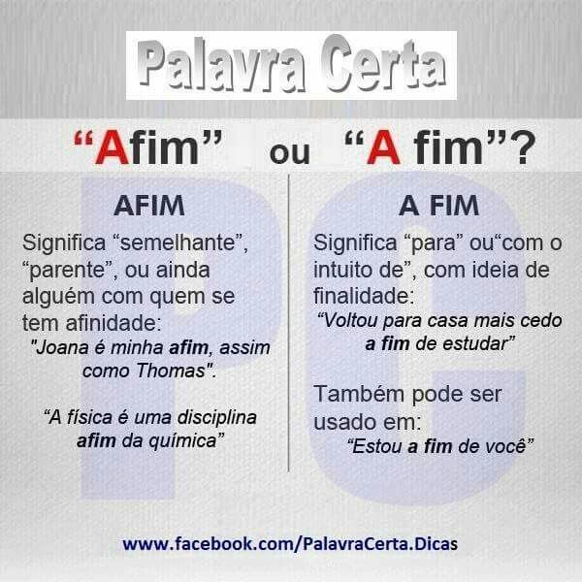
Dificuldades da Língua Portuguesa
A fim de é uma locução prepositiva, que indica finalidade
Ex.: Voltei a fim de resolver esse problema.
Afim é adjetivo e significa semelhante.
Ex.: Os dois tinham interesses afins.

Slide 16
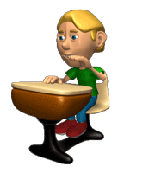
Dificuldades da Língua Portuguesa
Quais das alternativas possuem o uso correto dos termos afim e a fim de?
I- Tínhamos ideias a fins. Viajei afim de reencontrá-lo.
II – Tínhamos ideias afins. Viajei a fim de reencontrá-lo.
III – Tínhamos ideias afins. Viajei afim de reencontrá-lo.
VI – Tínhamos ideias a fins. Viajei a fim de reencontrá-lo
Notes:
Alternativa II.

Slide 17
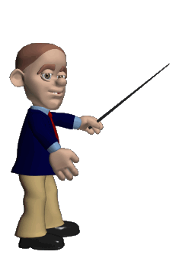
Dificuldades da Língua Portuguesa
(Cespe – Adaptada) Julgue o item:
Não haveria prejuízo para a correção gramatical nem para sentido caso o trecho “A fim de solucionar o litígio” fosse substituído por “Afim de dar solução à demanda”.
( ) certo
( ) errado
Notes:
Errado. Se houver a substituição dos termos, haverá pejuízo gramatical e de sentido, já que o trecho corresponde à ideia de propósito e, por isso, requer a locução prepositiva a fim de.

Slide 18
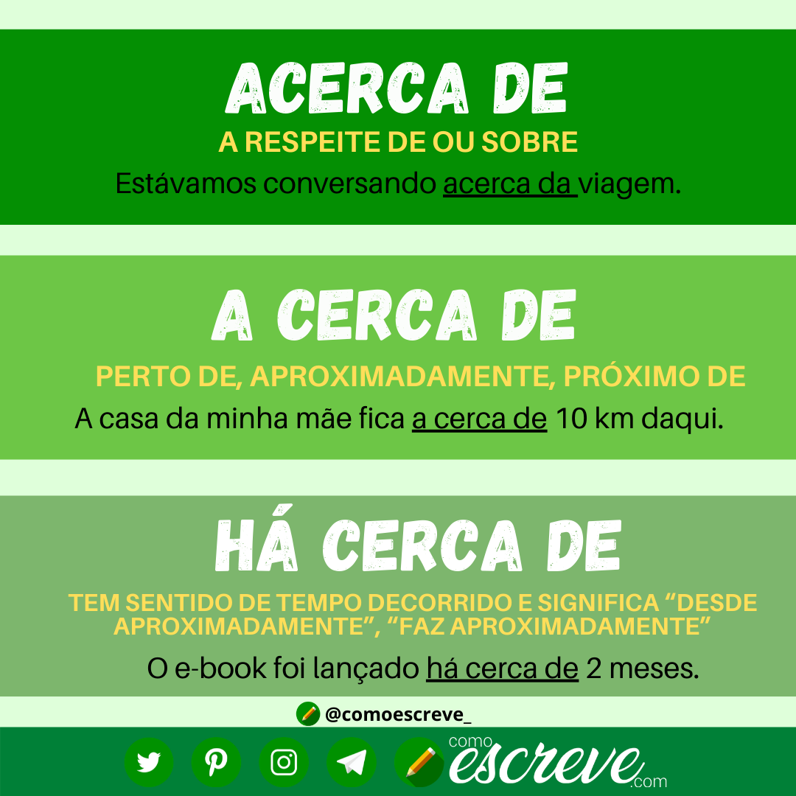
Dificuldades da Língua Portuguesa
5. Acerca de / há cerca de
Acerca de é uma locução prepositiva e corresponde a “a respeito de”; há cerca de equivale a “há aproximadamente”.
Ex.: Há cerca de dois anos não o vejo em Campo Grande.
Ex.: Falou-me acerca de seus problemas.

Slide 19
Dificuldades da Língua Portuguesa
Ao invés de / em vez de
Ao invés de significa “ao contrário de”
Ex.: Ao invés de baixar, a taxa de juros subiu neste mês.
Em vez de equivale a “em lugar de”.
Ex.: Em vez de nos ajudar, ele nos prejudicou bastante.

Slide 20
Dificuldades da Língua Portuguesa
SENÃO E SE NÃO
Use senão quando equivaler a: “do contrário”, “de outro modo”, “mas sim”, “exceto”, “salvo se”, “a não ser”,
Ex: Luta, senão estás perdido;
Ex: Não era ouro, nem prata, senão ferro;
Ex: Ninguém senão os irmãos dele, compareceram à festa.
Use se não em frases que indicam condição, alternativa, incerteza, dúvida:
Ex: Se não for possível, me avise. (condição) Havia dois jogadores, se não três. (incerteza)

Slide 21
Dificuldades da Língua Portuguesa
por que
por quê
porque
porquê

Slide 22
QUANDO USAR PORQUE?
Porque (junto e sem acento) é usado principalmente em respostas e em explicações. Indica a causa ou a explicação de alguma coisa. Porque pode ser substituído por: pois; visto que; uma vez que; por causa de que; dado que;
Choro porque machuquei o pé.
Ela não foi à escola porque estava chovendo.
Substituição do porque
Choro pois machuquei o pé.
Choro visto que machuquei o pé.
Ela não foi à escola pois estava chovendo.
Ela não foi à escola uma vez que estava chovendo.

Slide 23
Quando usar por que?
Por que (separado e sem acento) pode ser usado para introduzir uma pergunta ou para estabelecer uma relação com um termo anterior da oração. Por que interrogativo Possuindo um caráter interrogativo, por que é usado para iniciar uma pergunta, podendo ser substituído por: por qual motivo; por que razão; por qual razão.
Substituição do por que (interrogativo)
Por qual motivo você não foi dormir?
Por qual razão você não foi dormir?
Por qual motivo não posso sair com meus amigos?
Por qual razão não posso sair com meus amigos?

Slide 24
Quando usar por que?
Por que relativo Estabelecendo uma relação com um termo antecedente, por que é usado como elo de ligação entre duas orações, podendo ser substituído por: pelo qual; pela qual; pelos quais; pelas quais; por qual; por quais.
Exemplos com por que (relativo)
Não achei o caminho por que passei.
As razões por que fui embora são pessoais. Substituição do por que (relativo)
Não achei o caminho pelo qual passei.
Não achei o caminho por qual passei.
As razões pelas quais fui embora são pessoais.
As razões por quais fui embora são pessoais.

Slide 25
Quando usar porquê?
Porquê (junto e com acento) é usado para indicar o motivo, a causa ou a razão de algo. Aparece quase sempre junto de um artigo definido (o, os) ou indefinido (um, uns), podendo também aparecer junto de um pronome ou numeral. Porquê pode ser substituído por: o motivo; a causa; a razão.
Exemplos com porquê Todos riam muito e ninguém me dizia o porquê. Gostaria de saber os porquês de ter sido mandada embora.
Substituição do porquê
Todos riam muito e ninguém me dizia o motivo. Todos riam muito e ninguém me dizia a razão. Gostaria de saber os motivos de ter sido mandada embora. Gostaria de saber as causas de ter sido mandada embora.

Slide 26
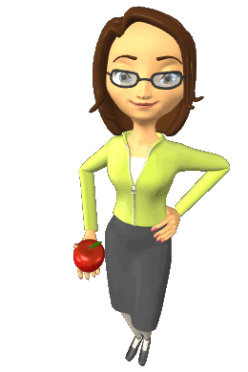
Dificuldades da Língua Portuguesa
Relacione a primeira coluna de acordo com a segunda, tendo em vista o emprego de por que, porquê, por quê e porque:
( ) Não fiz a pesquisa * estava doente. ( ) * Marcela não conta toda a verdade? ( ) Não quis ir ao cinema *? ( ) Nem imagino o * dessa alegria.
(a) porquê (b) por quê (c) por que (d) porque
Notes:
D; C; B; A.

